Slide 1
Привитие детям любви к Родному краю через уроки Кубановедения
Пока жива людская память,
И каждый день прошедший свят –
Жива история Кубани!
Кубань – цветущий вечно сад!

Slide 2
ВНЕКЛАССНАЯ РАБОТА
ИССЛЕДОВАТЕЛЬСКАЯ РАБОТА
ВИКТОРИНЫ, ОЛИМПИАДЫ
КОЛЛЕКТИВНЫЕ ТВОРЧЕСКИЕ ДЕЛА
ЭКСКУРСИИ

Slide 3
Углубленному изучению учебного материала по предмету
ВНЕКЛАССНАЯ РАБОТА ПО КУБАНОВЕДЕНИЮ
СПОСОБСТВУЕТ
Мотивацию к учебной деятельности
ПОВЫШАЕТ
Интерес к изучению родного края
ВЫЗЫВАЕТ
Творческие способности
РАЗВИВАЕТ
ПРИВИВАЕТ
Патриотические чувства

Slide 4
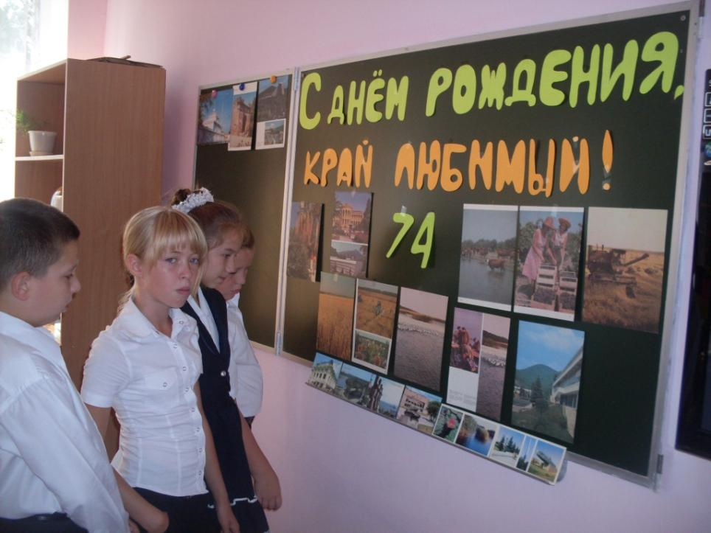

Slide 5
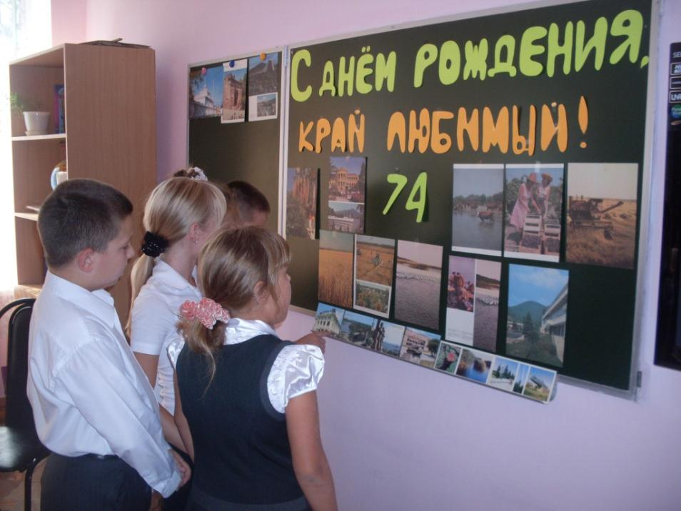

Slide 6
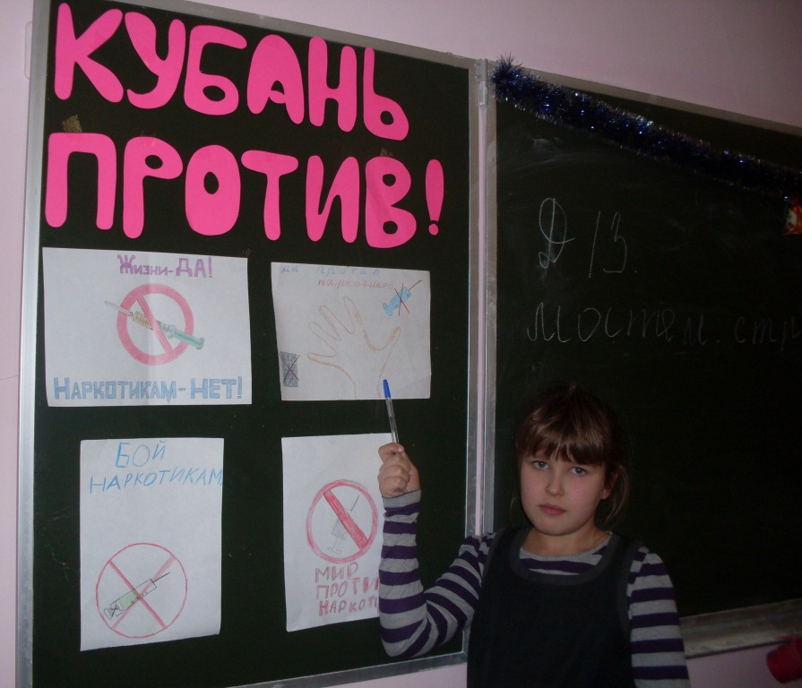

Slide 7
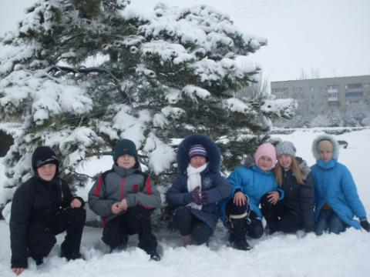
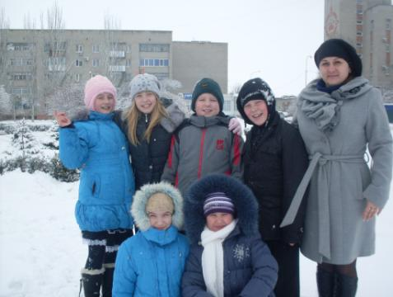
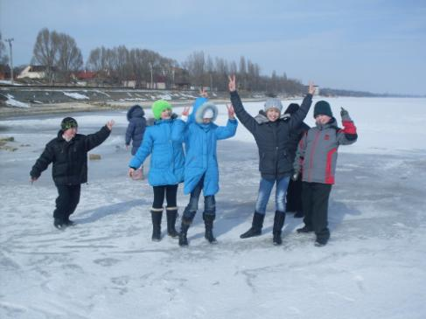
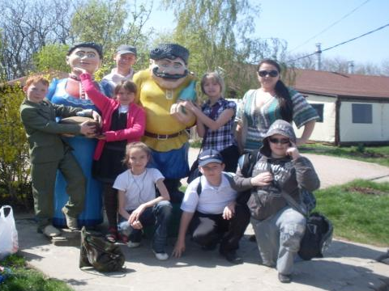

Slide 8
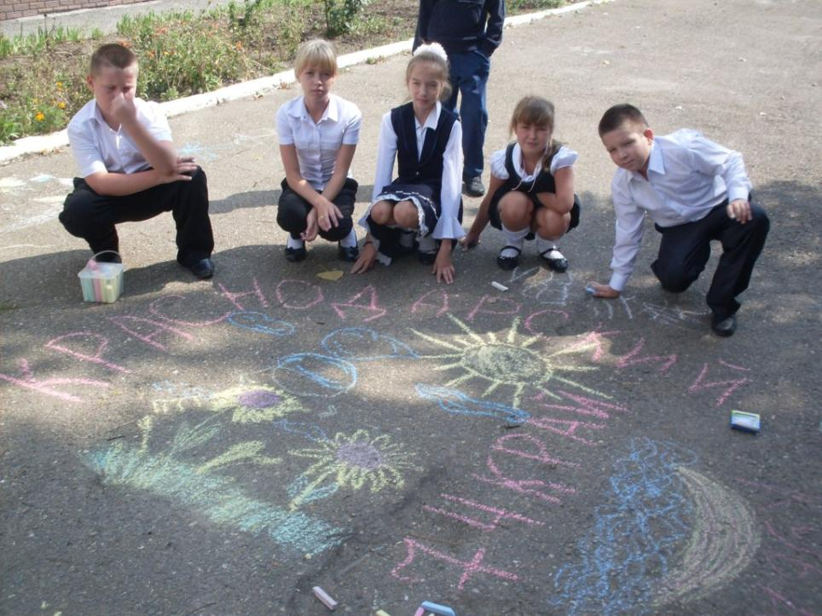

Slide 9
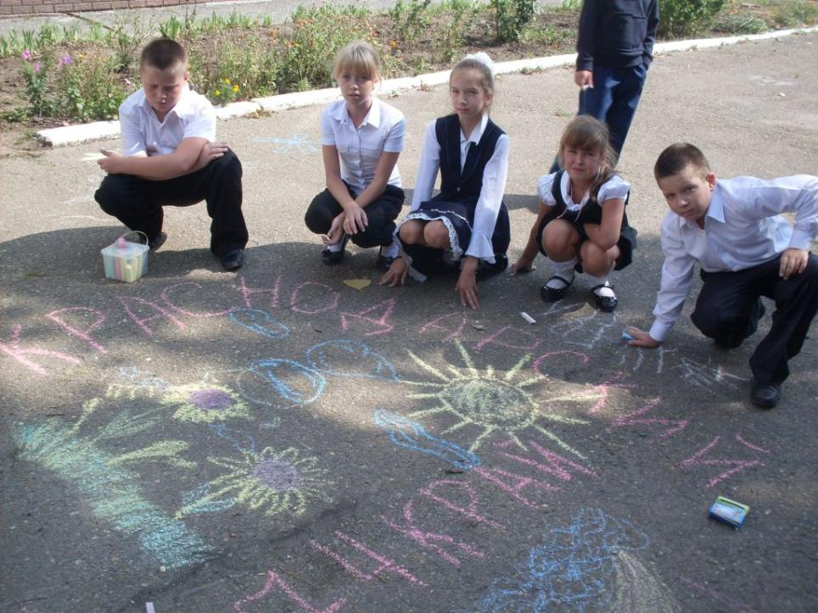

Slide 10
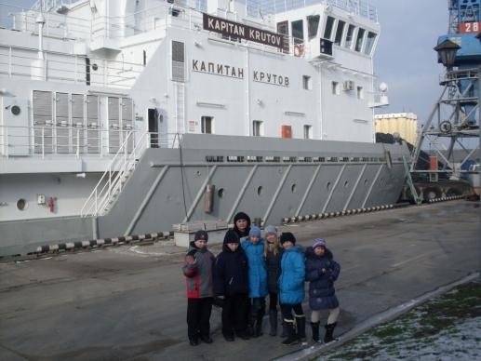
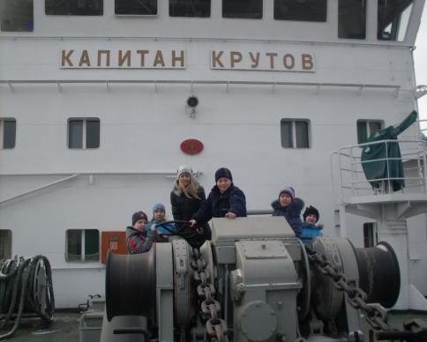
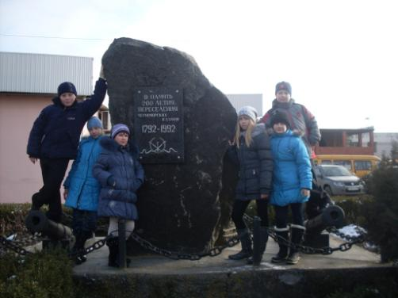
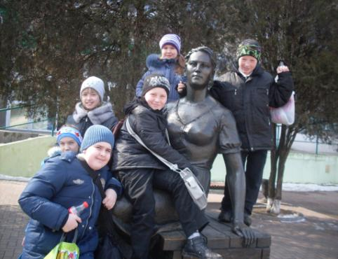

Slide 11
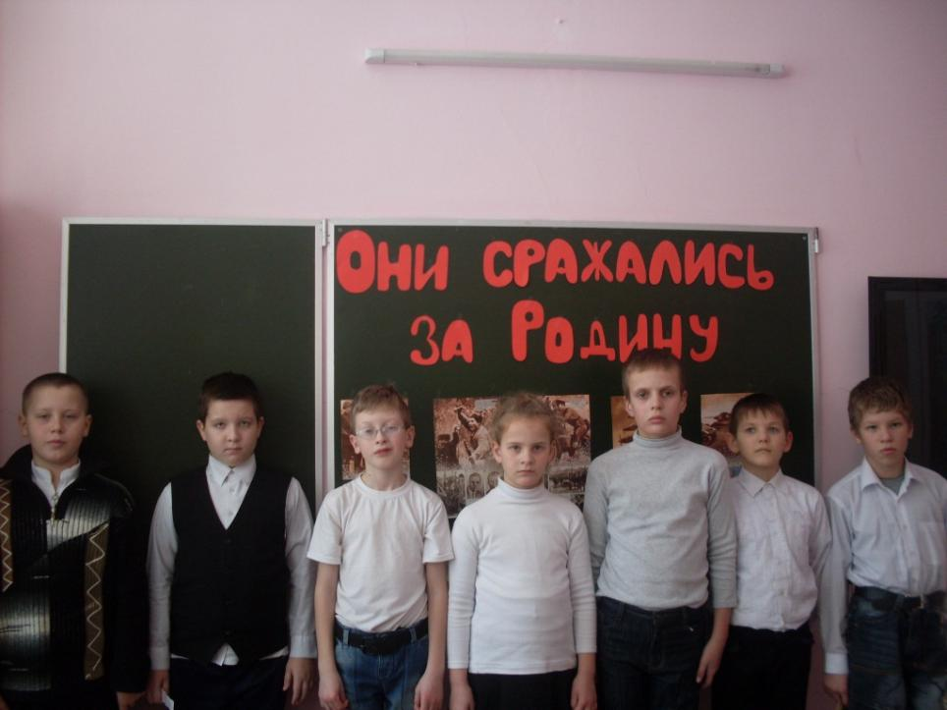

Slide 12
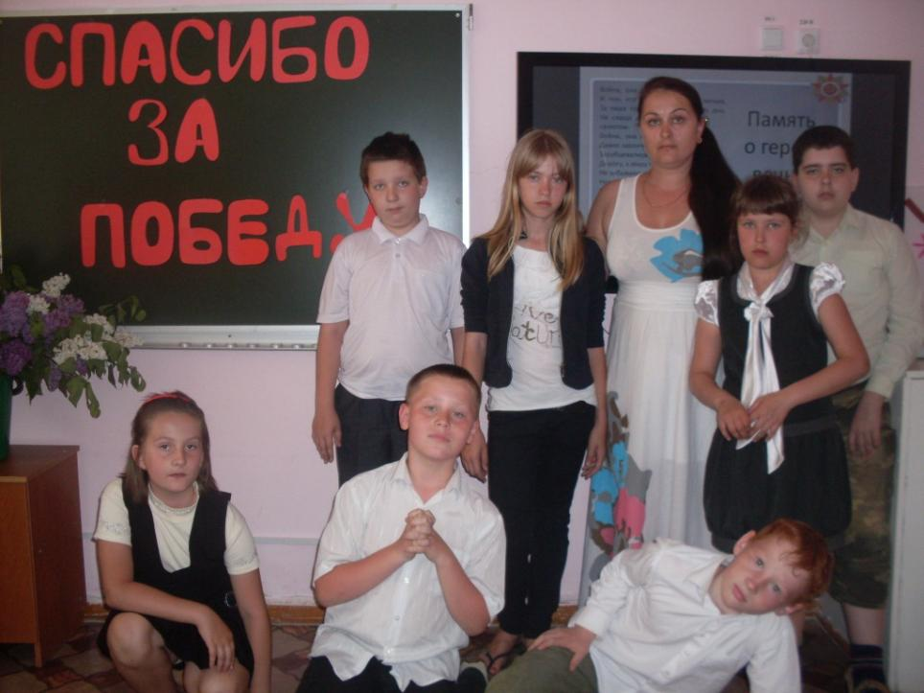

Slide 13
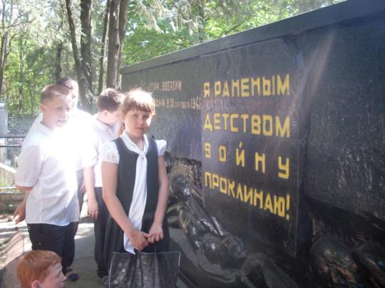
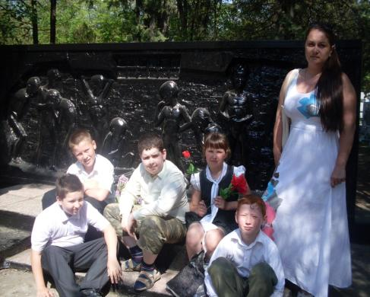
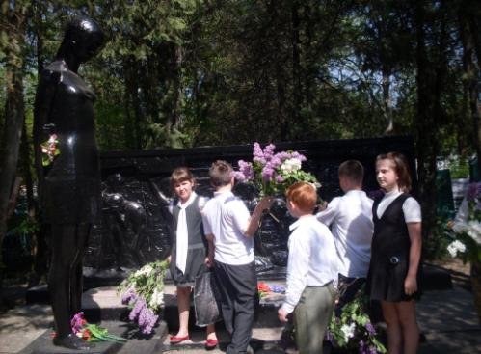
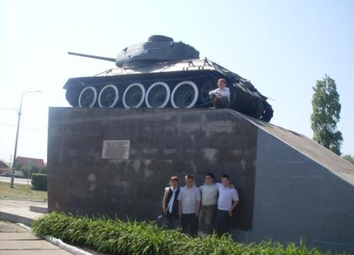

Slide 14
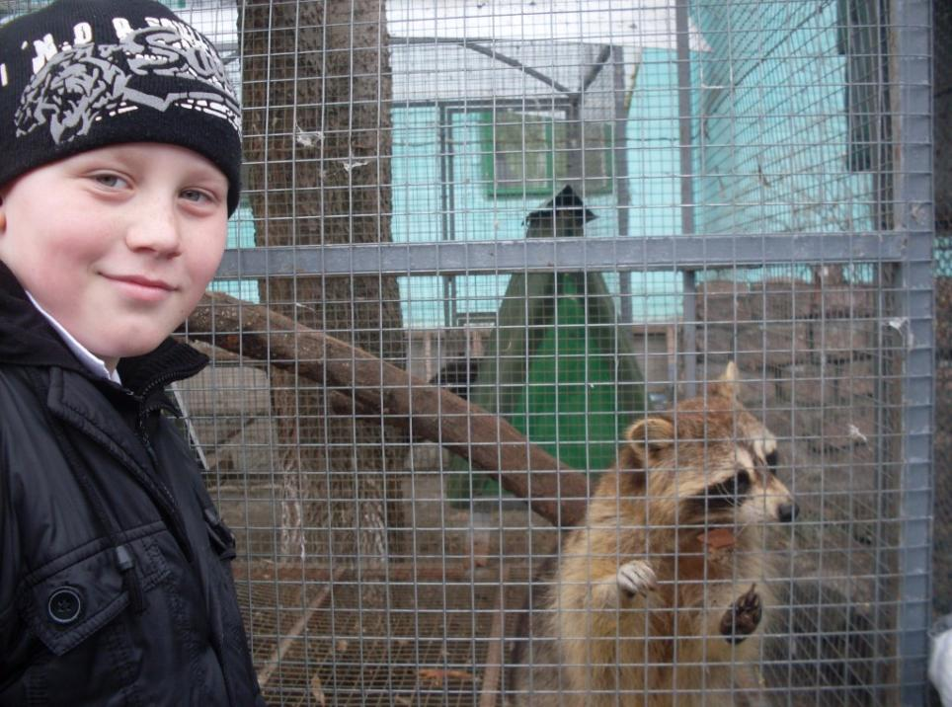

Slide 15
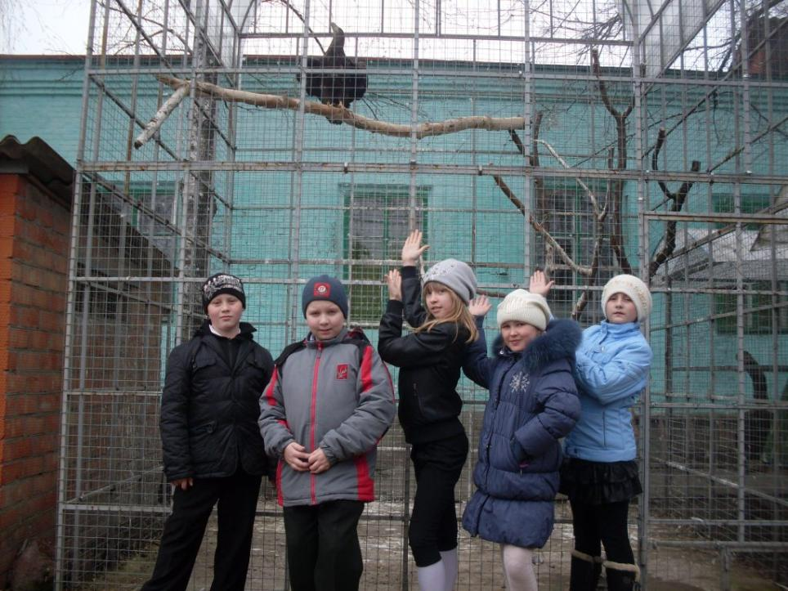

Slide 16
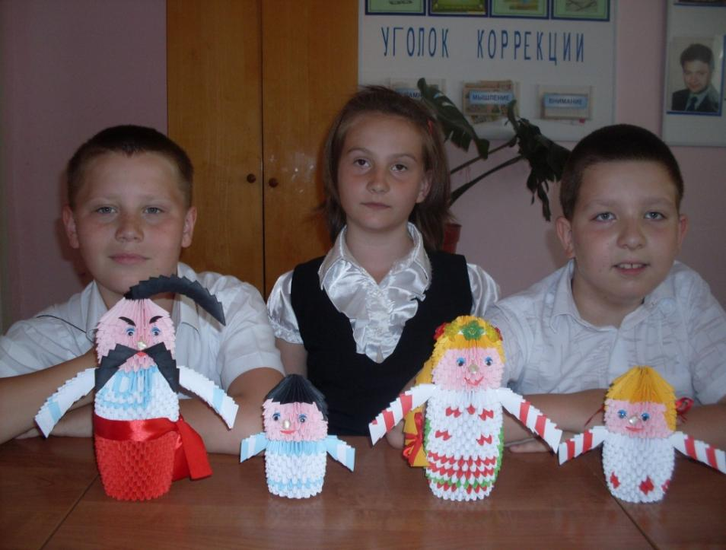

Slide 17
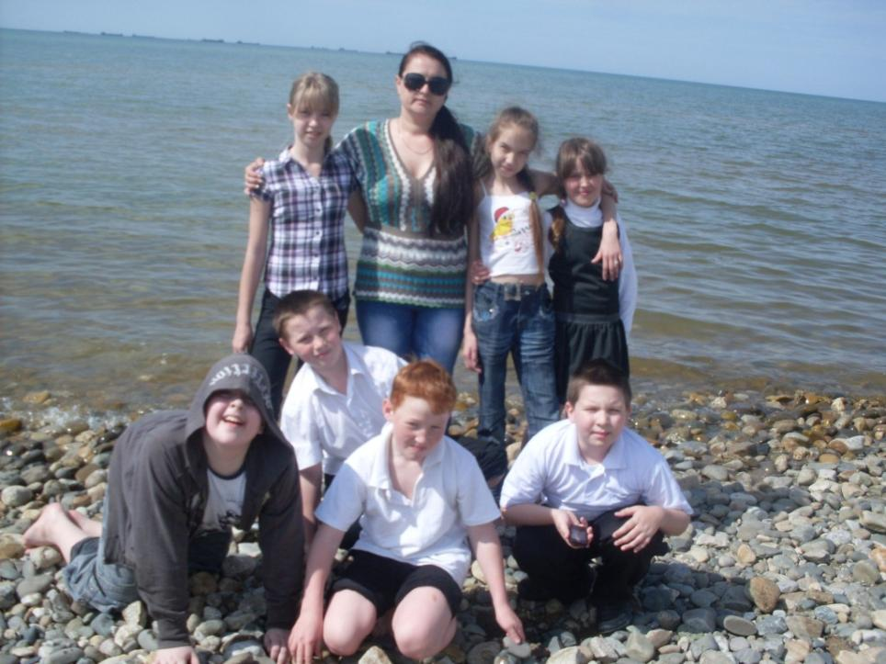

Slide 18
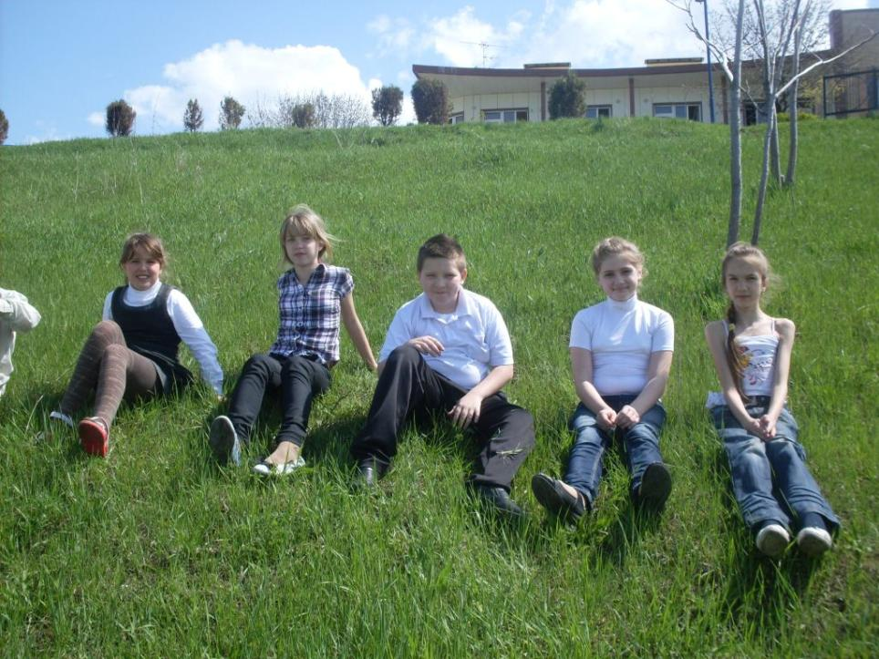

Slide 19
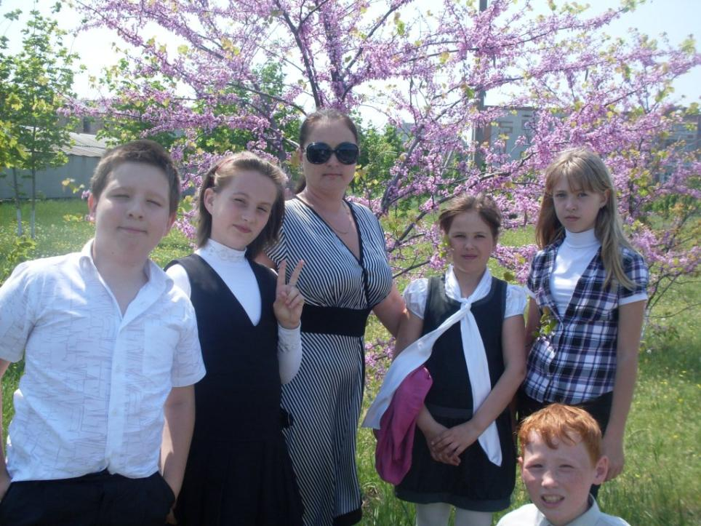

Slide 21
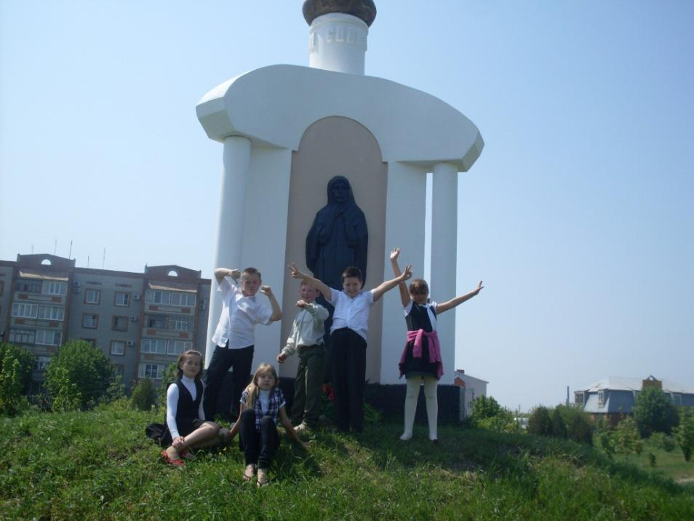

Slide 22
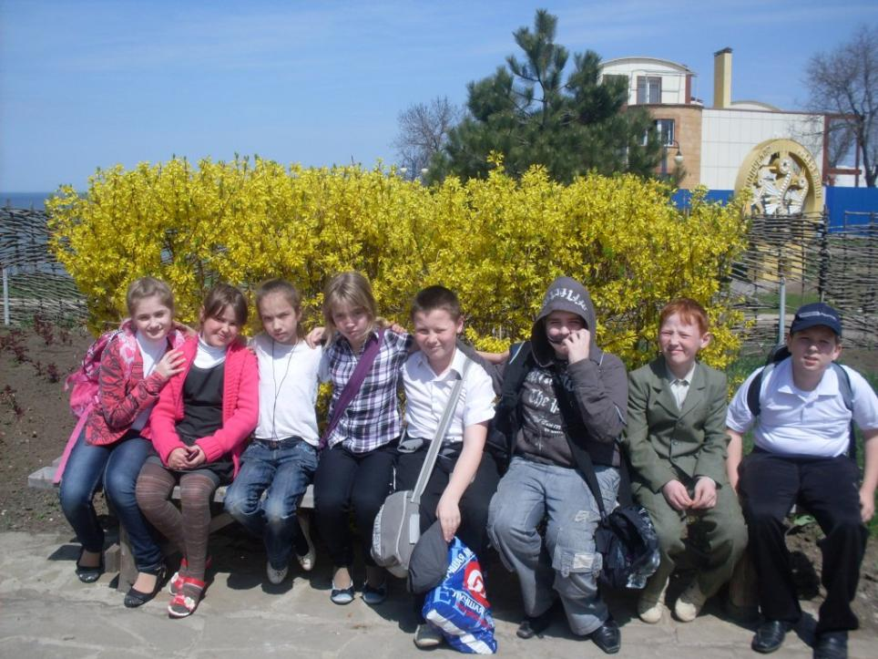

Slide 23
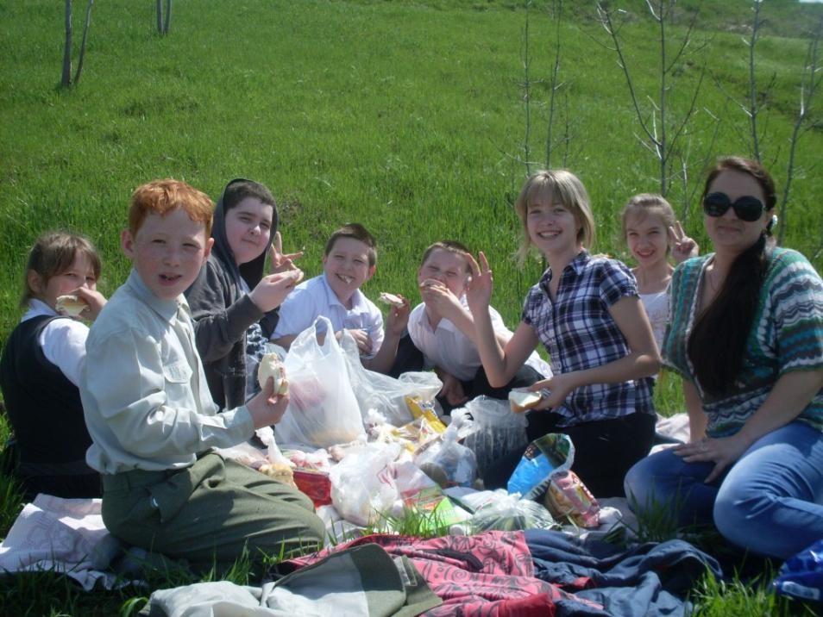

Slide 24
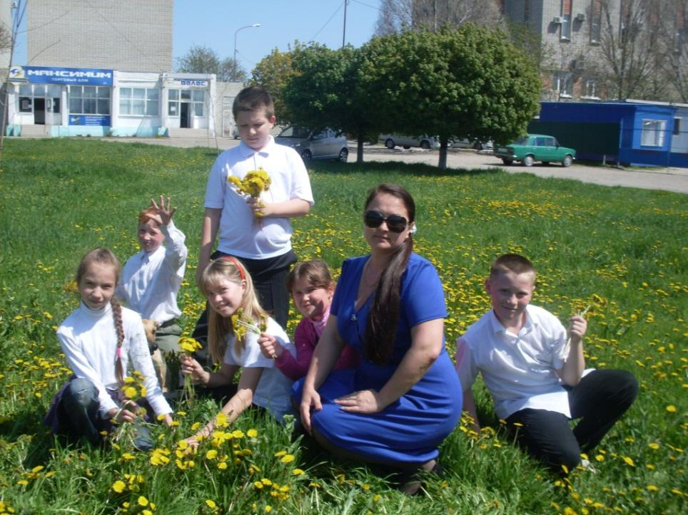

Slide 25
ВДАЛЬ БЕГУТ ДОРОГИ, СЛОВНО ПЕСНЯ, ДРЕМЛЮТ ГОРЫ, ПЛЕЩУТСЯ МОРЯ. НЕТ СЛОВ ДОРОЖЕ И ЧУДЕСНЕЙ, ЧЕМ ДВА СЛОВА: РОДИНА МОЯ!
75 ЛЕТ КРАСНОДАРСКОМУ КРАЮ

